Slide 1

Docente: Ricardo Pino
Grupo Nº: 4
Integrantes:
Sebastián Cea
Felipe Inzunza
Ronald Marrián
Martín Salgado
Ingeniería de Software
Examen Transversal
005D

Slide 2


Contexto del Proyecto
Entorno de negocio
El sistema surge como respuesta a un problema real y crítico: largas filas en pasos fronterizos entre Chile y Argentina, con tiempos de espera que superan las 20 horas en temporada alta.
Estas demoras afectan directamente a turistas, transportistas y al personal aduanero, generando ineficiencia operativa y malestar generalizado.
La solución propuesta busca digitalizar y automatizar el proceso de control fronterizo para reducir tiempos, errores humanos y carga administrativa.
Este proyecto está enfocado específicamente en optimizar el proceso de ingreso de vehículos y viajeros desde Argentina hacia Chile, a través de los pasos fronterizos terrestres oficiales.

Slide 3
Metodología de software y proyecto utilizada
Entorno de negocio
Gestión - Gestor de proyectos
-Planificación, adquisiciones y monitoreos
Requisitos - Ingeniero de software -Levantamiento con el cliente -Casos de uso, actores, contexto fronterizo Diseño - Diseñador de software -Modelo 4+1 (escenario, lógica, procesos, desarrollo, físico) -Diagrama de clases, componentes, paquetes, etc. Implementación -Desarrolladores -Desarrollo en Spring Boot, microservicios -API REST, validación QR, sistema de usuarios
Pruebas - Tester -Funcionales, heurísticas (Nielsen), rendimiento -Test de carga y seguridad (JMeter, logs, cifrado) Mantenimiento - Ingeniero de software -Monitoreo de errores post producción, registro de logs -Posibilidad de extender funcionalidades y corregir errores
Propuesta técnica: -Arquitectura de microservicios
-Patrón en Capas -Frameworks (Spring Boot, REST, JPA)
Automatización de procesos clave: -Pre Validación documental (menos errores, menos espera) -Validación con QR (flujo rápido y seguro) -Reportes predictivos (mejor control de flujos fronterizos)
Conecta con el valor para el cliente/usuario: -Mejora de experiencia del viajero (menos filas) -Apoyo al fiscalizador (información clara y rápida) -Optimización de la operación aduanera (menos carga manual)

Slide 4
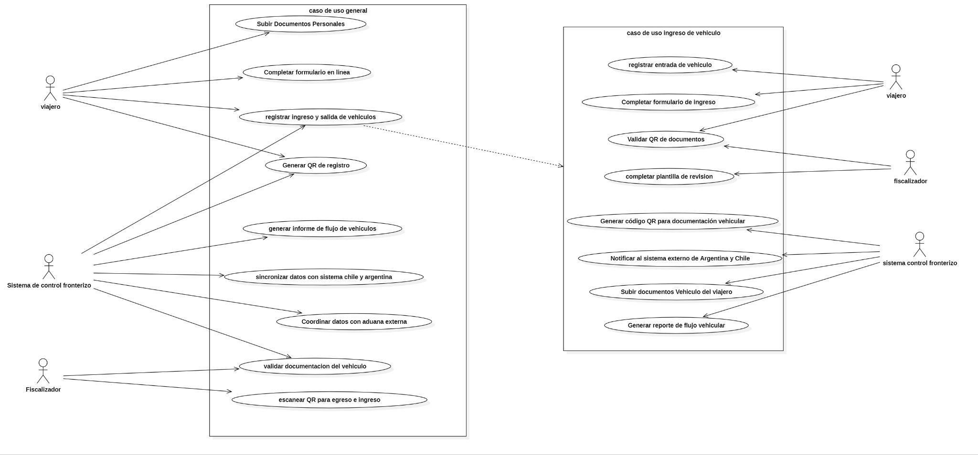
Modelo 4+1 Vista de escenario Caso de uso
Entorno de negocio

Slide 5
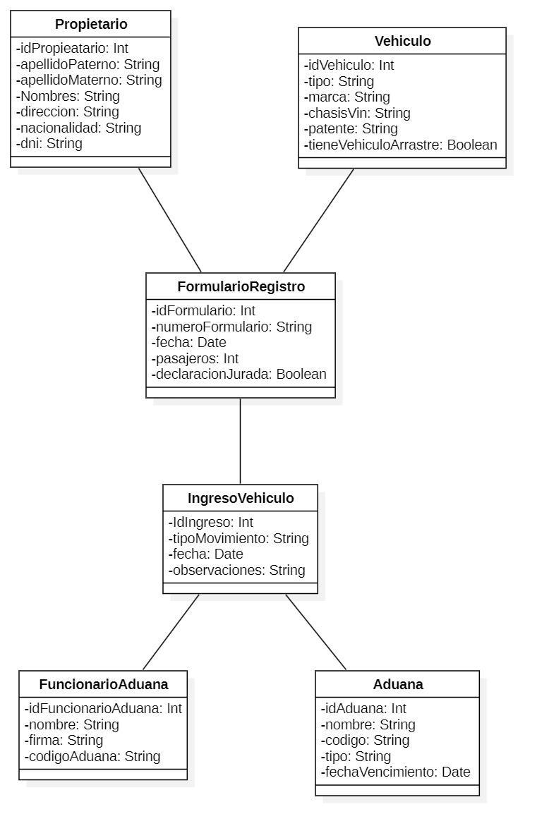
Modelo 4+1 Vista Lógica Diagrama de clases
Entorno de negocio
La clase Propietario representa a la persona responsable del vehículo, con sus datos personales.
La clase Vehículo contiene la información técnica y legal del medio de transporte.
El Formulario Registro vincula al propietario y al vehículo, y actúa como contenedor del evento de ingreso.
Ingreso representa cada evento aduanero, específicamente en el ingreso , con su respectiva fecha y observaciones.
Cada evento está atendido por un Funcionario Aduana y vinculado a una Aduana específica, lo que permite registrar en qué lugar y bajo qué supervisión ocurrió el movimiento fronterizo.

Slide 6
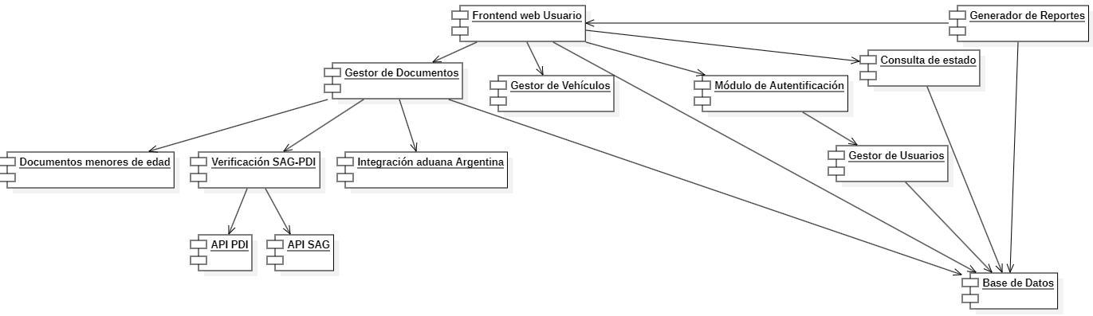
Modelo 4+1 Vista de Implementación/Desarrollo Diagrama de componentes
Entorno de negocio
Gestor de Documentos: Centraliza y valida la documentación.
Carga de Documentos Menores: Maneja documentos complementarios de menores de edad.
Gestor de Vehículos: Administra trámites de ingreso vehicular.
Verificación SAG-PDI: Automatiza controles con instituciones externas.
Módulo de autenticación: Controla el acceso de usuarios registrados.
Generador de Reportes: Produce informes en PDF o Excel

Slide 7
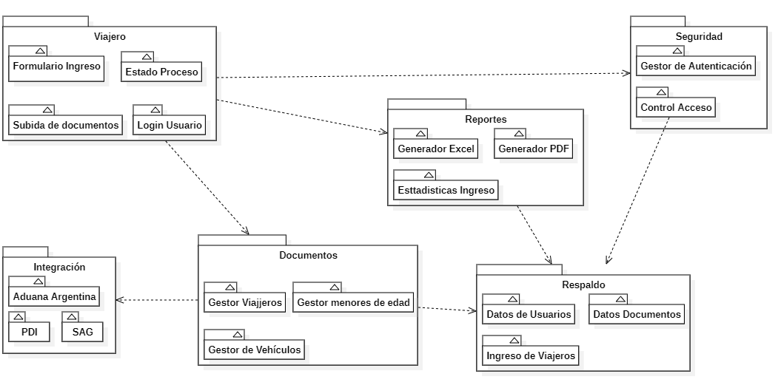
Modelo 4+1 Vista de Implementación/Desarrollo Diagrama de Paquetes
Entorno de negocio

Slide 8
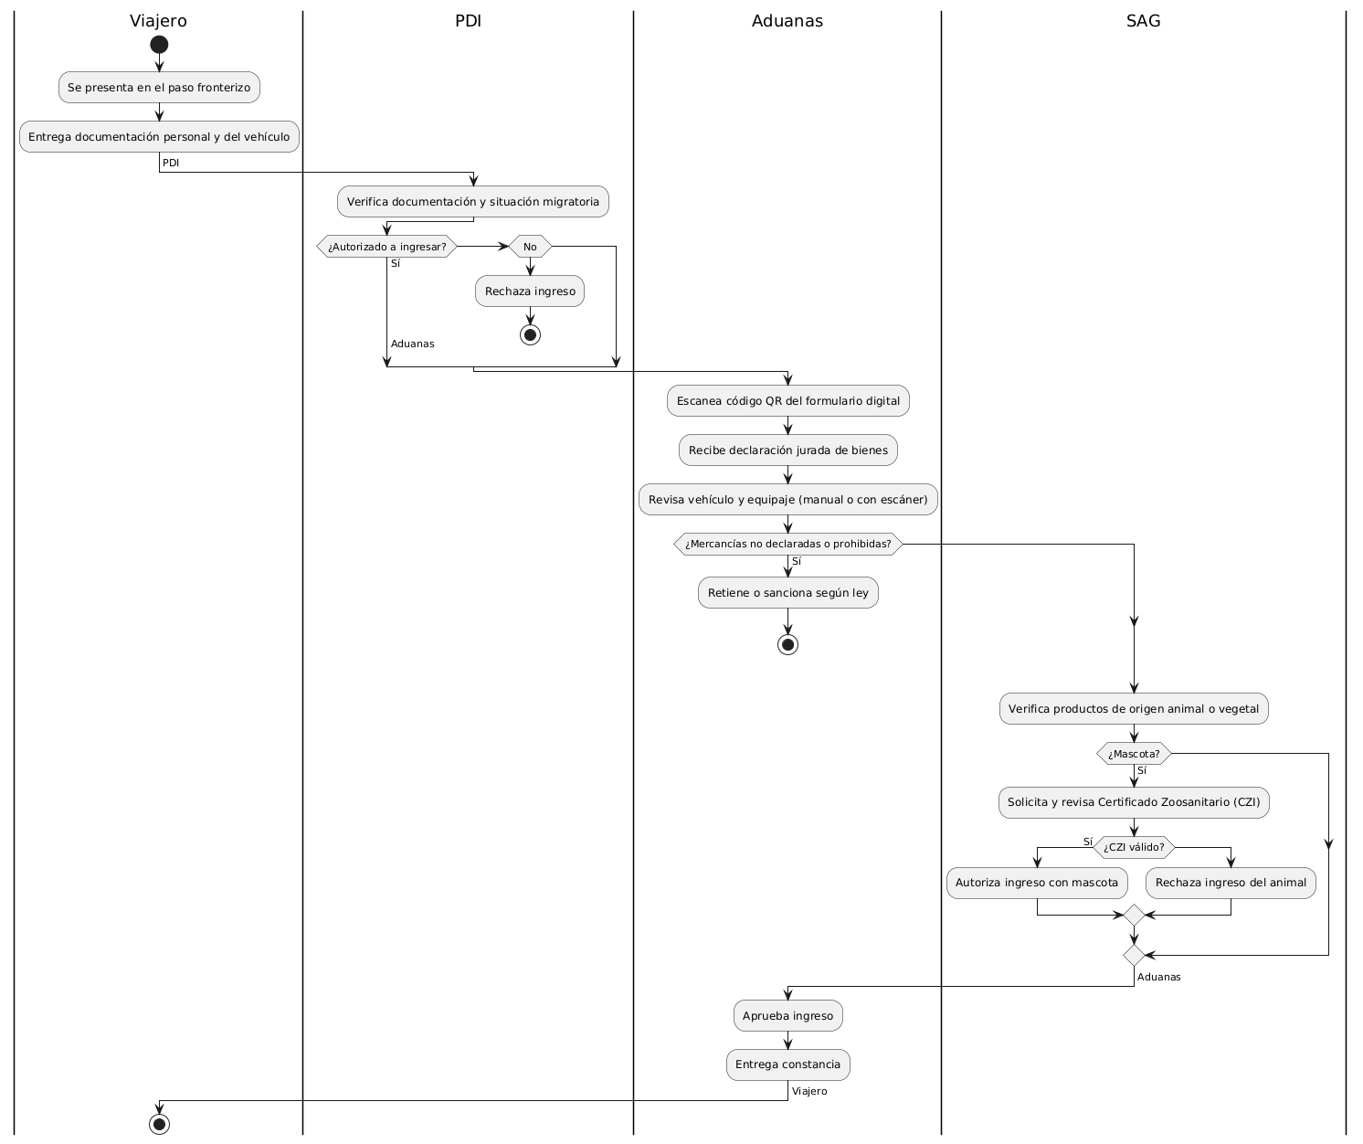
Modelo 4+1 Vista de procesos Diagrama de Actividad
Entorno de negocio

Slide 9
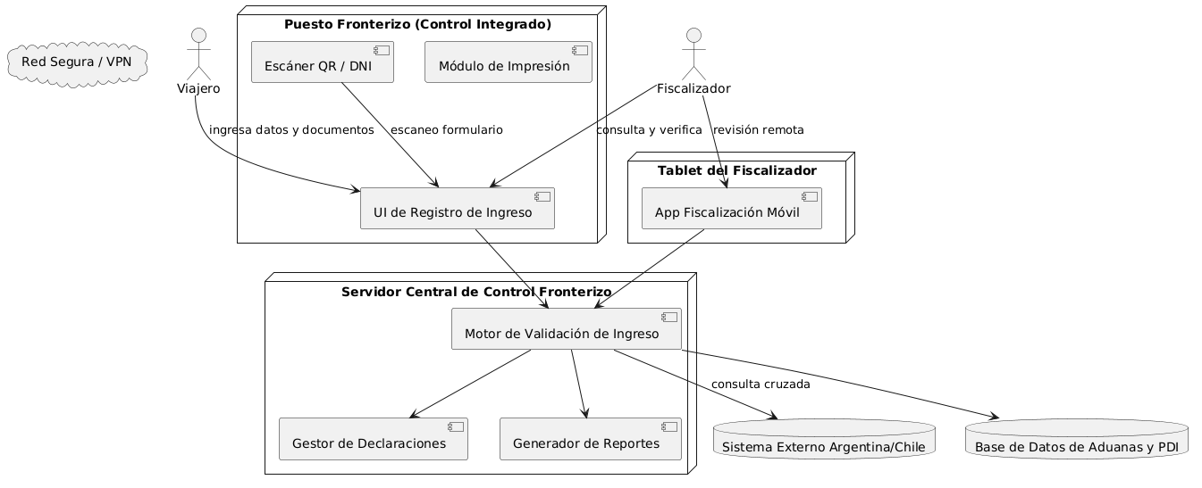
Modelo 4+1 Vista Física Diagrama de Despliegue
Entorno de negocio
Este diagrama muestra cómo se distribuyen físicamente los componentes del sistema que gestiona el ingreso de vehículos. Representa a los actores, los dispositivos del puesto fronterizo, y su interacción con el servidor y los sistemas externos de cada país. Todo conectado a través de una red segura.

Slide 10
EVALUACIÓN DE CALIDAD HEURÍSTICA DE NIELSEN
Principio | Check | Comentario
Visibilidad de estado del sistema | ✔ | Seguimiento claro y reportes de formularios
Correspondencia con realidad | ✔ | Aplicabilidad real de completud y control de formularios
Control y libertad | ✔ | Libertad para editar y guardar formularios
Consistencia y estándares | ✔ | Botones y pantallas coherentes entres sí
Prevención de errores | X | Faltan validaciones de confirmación
Reconocimiento | ✔ | Opciones visibles y guiadas
Flexibilidad y eficiencia de uso | ✔ | QR integrado al sistema agiliza el proceso
Diseño estético y minimalista | ✔ | Información clara y roles de usuarios bien definidos
Recuperación de errores | ✔ | Mensajes de errores y posibilidad de reenviar formularios
Ayuda y documentación | X | Falta ayuda y guía contextual para usuarios.

Slide 11


Herramientas de versionamiento
Para el control de versiones se utilizó la plataforma GitHub, una herramienta ampliamente adoptada por la industria del software, que ofrece:
Almacenamiento centralizado del código y los documentos.
Historial completo de cambios, accesible para todos los miembros del equipo.
Colaboración sincronizada, mediante branches (ramas), pull requests y revisiones de código.
Integración con otras herramientas como Figma, Jira y entornos de desarrollo como VSCode.

